Slide 1




Три частые кардиологические темы: холестерин, ишемия, гипертония
Холестерин, давление и ишемия: как распознать риск вовремя.

Slide 2


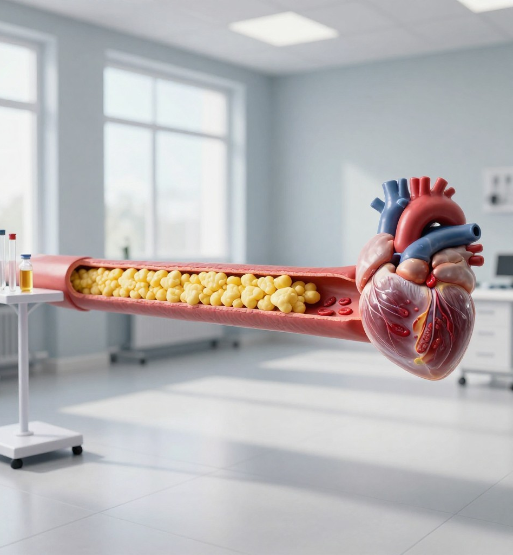
Почему эти состояния связаны
Высокий холестерин ускоряет атеросклероз, гипертония повреждает сосуды, а ишемическая болезнь сердца показывает итог этих изменений. Вместе они резко повышают риск инфаркта, инсульта и сердечной недостаточности.
2

Slide 3




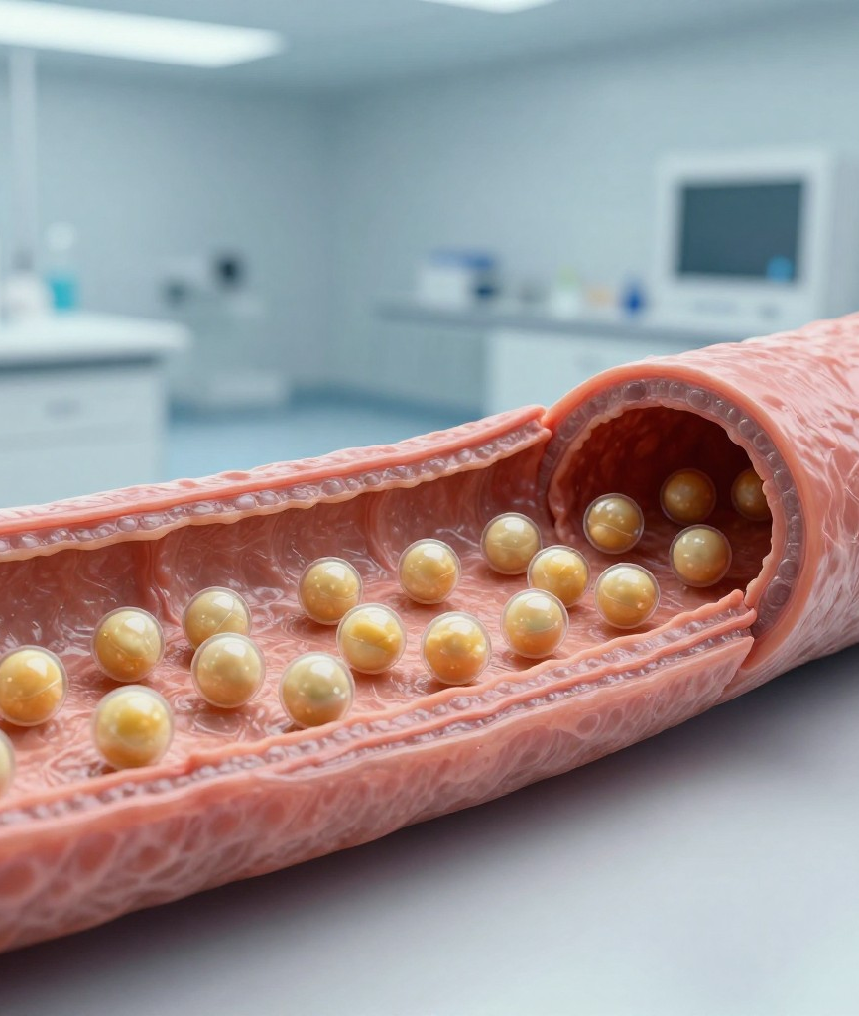
Что делает холестерин опасным
ЛПНП в стенке артерий
Роль ЛПВП
Липопротеины низкой плотности проникают в сосудистую стенку, задерживаются там и запускают формирование атеросклеротической бляшки. Чем выше ЛПНП, тем быстрее нарастает сосудистый риск.
Липопротеины высокой плотности участвуют в обратном транспорте холестерина и помогают уносить его из тканей. Однако защитный эффект ЛПВП не компенсирует выраженно повышенный ЛПНП.
Кому риск особенно высок
Особенно опасен высокий ЛПНП у людей с диабетом, курением, ожирением и семейной гиперхолестеринемией. В этих ситуациях атеросклероз развивается раньше и протекает агрессивнее.
3

Slide 4





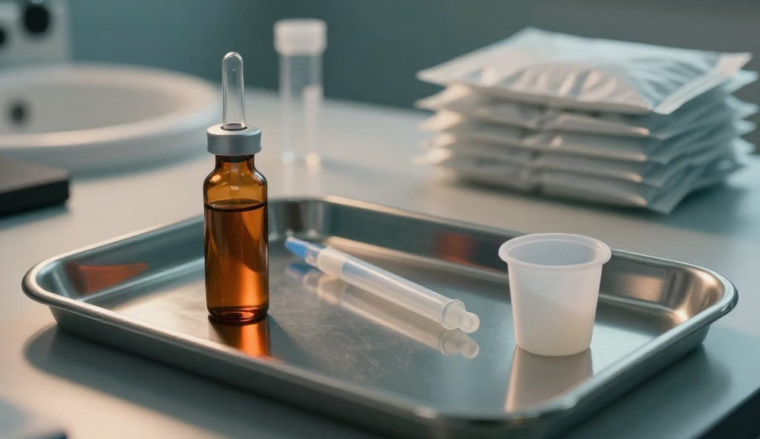
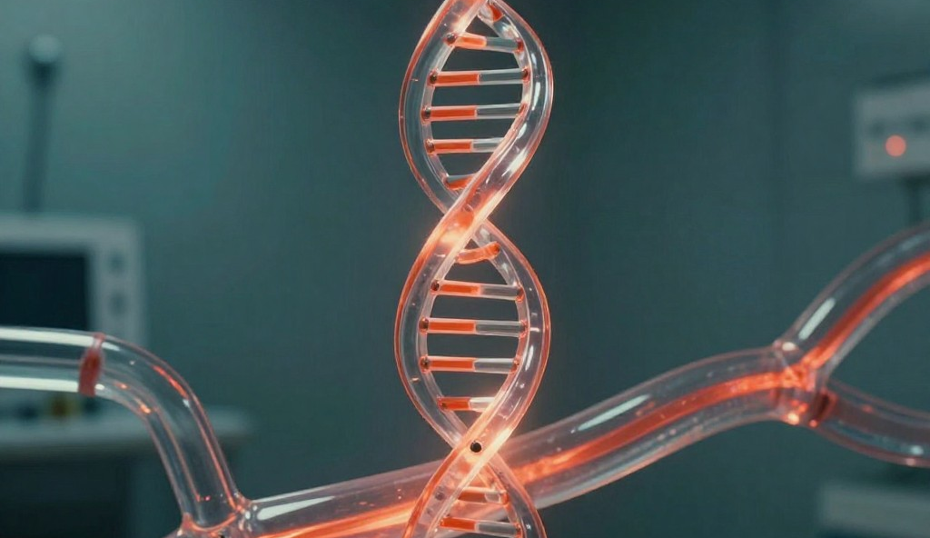

Жалобы при гиперхолестеринемии
Когда жалоб нет вообще
Семейный сигнал тревоги
Внешние подсказки
У многих людей повышенный холестерин никак не ощущается. Человек чувствует себя нормально и узнаёт о проблеме только после анализа крови, сделанного случайно или в рамках профилактического осмотра.
Поводом насторожиться становится ранний инфаркт у близких родственников. Если сосудистые события случались в молодом возрасте, риск наследственного нарушения липидов у пациента заметно выше.
Иногда на проблему указывают ксантомы, липоидная дуга роговицы, ожирение, гипертония или сахарный диабет. Эти признаки не ставят диагноз сами по себе, но помогают вовремя начать обследование.
4

Slide 5


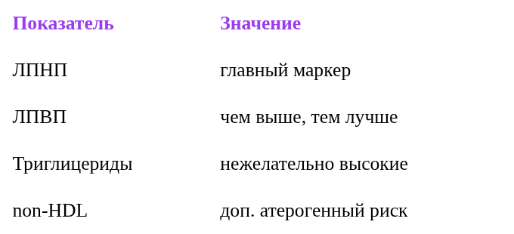
Липидный профиль: какие показатели важны
Главный ориентир — ЛПНП, но интерпретировать нужно весь профиль.
На практике в первую очередь оценивают ЛПНП; остальные показатели уточняют общий атерогенный риск.
Стандартная липидограмма натощак или без натощака по показаниям
5

Slide 6


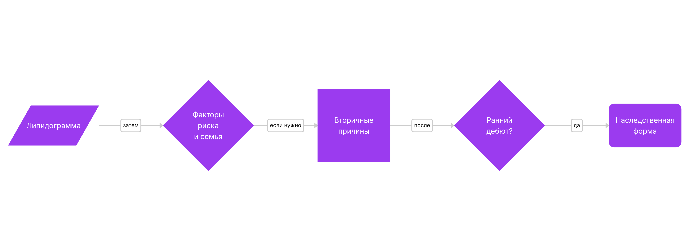
Диагностика гиперхолестеринемии
Последовательный подход: анализ липидов, уточнение риска, поиск причин.
6

Slide 7
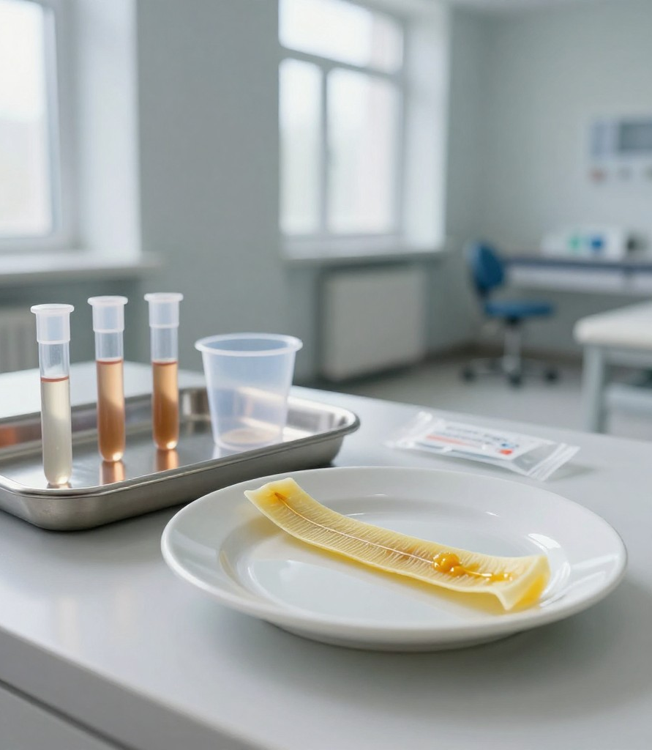





Наследственная гиперхолестеринемия
Очень высокий ЛПНП
Для наследственной формы типичен резко повышенный ЛПНП уже с молодого возраста. Такой профиль редко бывает случайностью и требует более раннего начала лечения, чем при обычной дислипидемии.
Семейные события
Если у родственников первой линии были ранние инфаркт или инсульт, вероятность наследственного варианта возрастает. Это важный повод не откладывать обследование и оценку сердечно-сосудистого риска.
Что делать пациенту
Наличие сухожильных ксантом или выраженного ЛПНП означает необходимость ранней терапии и обследования близких родственников. Семейный скрининг помогает выявить проблему до первых сосудистых событий.
7

Slide 8




Что важно исключить при высоком холестерине
Сначала — подтверждение анализа
Повышение липидов лучше оценивать после повторной липидограммы и сопоставления с клинической картиной. Один результат не всегда отражает устойчивое нарушение обмена.
Затем — вторичные причины
Нужно исключить гипотиреоз, сахарный диабет, хроническую болезнь почек и холестатические заболевания печени. Эти состояния могут повышать липиды и менять тактику лечения.
Потом — влияние лекарств
Глюкокортикоиды и некоторые диуретики способны ухудшать липидный профиль. Если причина связана с препаратами, приоритетом становится пересмотр терапии и контроль показателей.
8

Slide 9



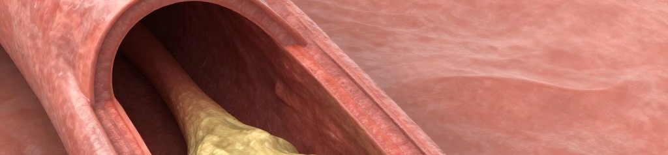
Атеросклероз как общий механизм
Бляшка сужает сосуд
Опасность разрыва
Самые уязвимые артерии
Атеросклеротическая бляшка постепенно уменьшает просвет артерии и ограничивает кровоток. Сначала это может проявляться только при нагрузке, а затем — и в покое.
Повреждение бляшки может привести к образованию тромба и внезапной закупорке сосуда. Именно этот механизм лежит в основе инфаркта и ишемического инсульта.
Чаще страдают коронарные, сонные и периферические артерии. Поэтому атеросклероз проявляется стенокардией, инфарктом, инсультом и перемежающейся хромотой.
9

Slide 10






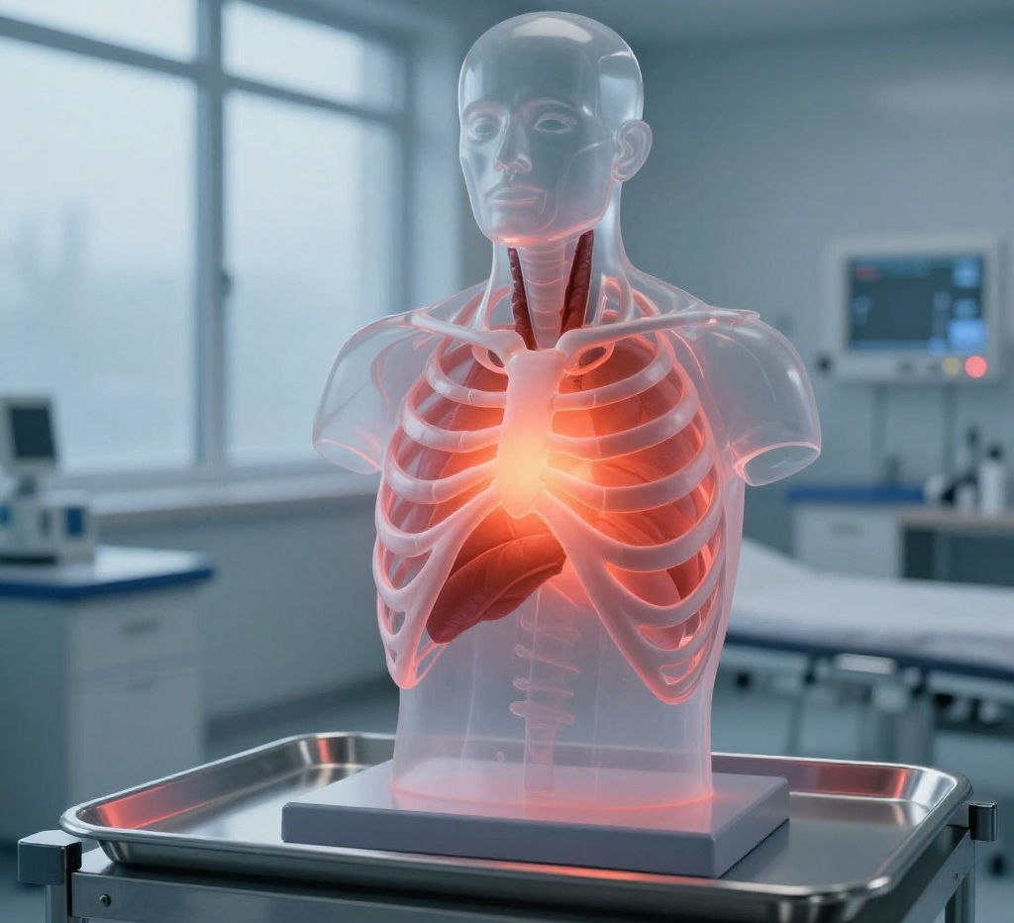
Ишемическая болезнь сердца: типичные жалобы
Боль за грудиной
Иррадиация
Классическая жалоба — сжимающая или жгучая боль в центре грудной клетки. Она нередко возникает при ходьбе, подъёме по лестнице или эмоциональном напряжении.
Боль может отдавать в левую руку, шею или нижнюю челюсть. Такой характер усиливает подозрение на ишемию, особенно если симптом повторяется в похожих ситуациях.
Сопутствующие симптомы
Связь с нагрузкой
Часто присоединяются одышка, холодный пот, тошнота, слабость и чувство нехватки воздуха. У части пациентов именно они становятся ведущими признаками, а не сама боль.
Для стенокардии типично появление симптомов при нагрузке и их уменьшение в покое. Эта закономерность помогает отличить ишемию миокарда от многих других причин боли в груди.
10

Slide 11








Атипичные проявления ишемии
Одышка вместо боли
Утомляемость и слабость
У части пациентов ишемия проявляется не болью, а ощущением нехватки воздуха, особенно при нагрузке. Такой вариант нередко принимают за усталость или снижение выносливости.
Необычная слабость, быстрая утомляемость и снижение переносимости привычной активности могут быть эквивалентом стенокардии. Это особенно характерно для пожилых людей и пациентов с диабетом.
Дискомфорт в животе
Нет классической боли
Диспепсия, тошнота или боль в эпигастрии иногда маскируют ишемию миокарда. Если симптомы возникают при ходьбе, подъеме по лестнице или стрессе, нужна кардиологическая оценка.
Отсутствие типичной загрудинной боли не исключает ишемию. У женщин, пожилых и пациентов с диабетом клиническая картина часто бывает стертой, поэтому важны анамнез и факторы риска.
11

Slide 12

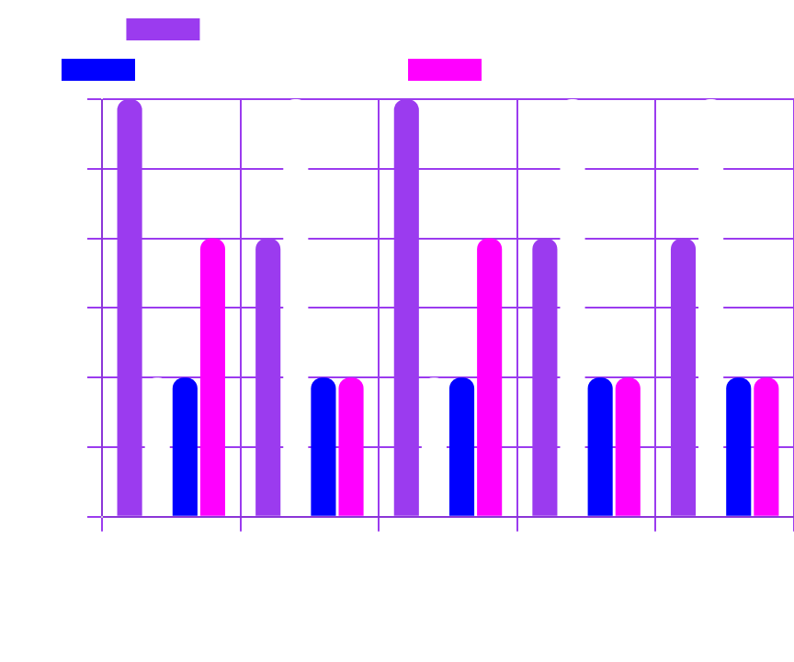
Клинические сценарии боли в груди
Сравнение помогает быстро отделить вероятную ишемию от менее опасных причин боли и выбрать нужный маршрут обследования.
Наиболее тревожны длительная боль, связь с нагрузкой и сопутствующие симптомы; именно они требуют приоритетной кардиологической оценки.
Клиническое обобщение признаков боли в груди; без использования числовых эпидемиологических данных.
12

Slide 13
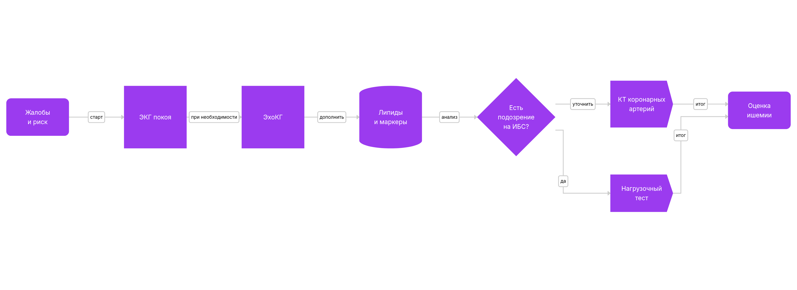
Пошаговая диагностика ИБС
Последовательность отражает стандартный клинический путь: от жалоб и риска к уточняющим методам визуализации и функциональной оценке.
13

Slide 14
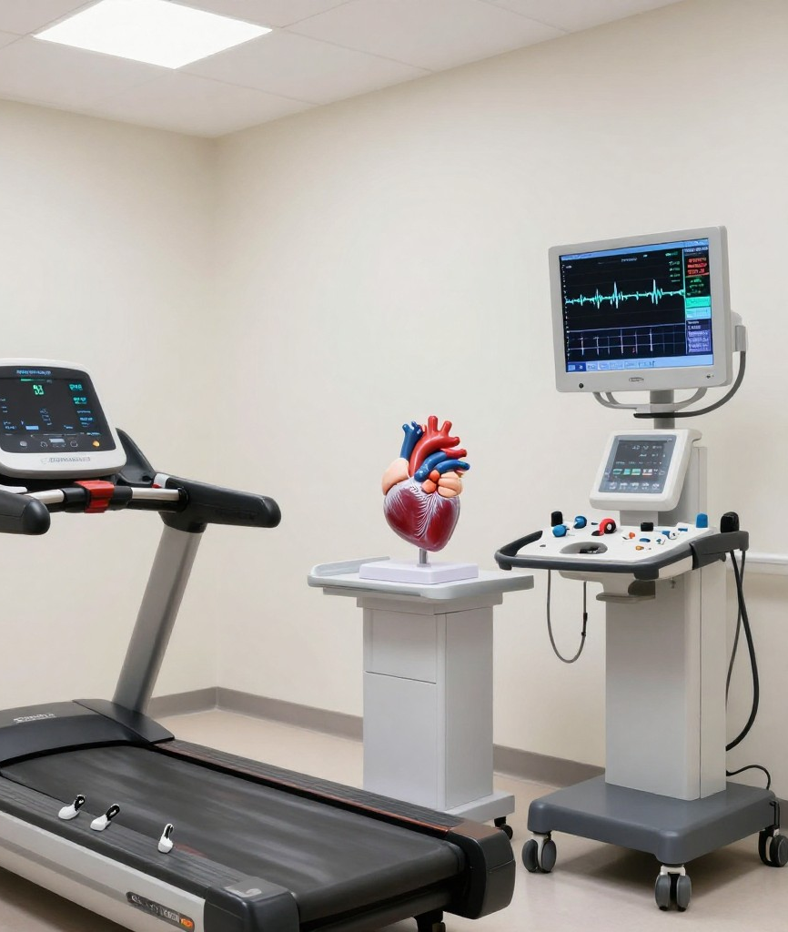
Нагрузочные тесты: когда они нужны
Стабильная боль в груди
Промежуточная вероятность
Нагрузочные тесты особенно полезны при стабильных симптомах, когда боль возникает предсказуемо и нужно понять, связана ли она с дефицитом кровоснабжения миокарда.
Если по жалобам и факторам риска нельзя сразу отнести пациента к низкому или высокому риску, стресс-тест помогает уточнить вероятность ишемии и дальнейшую тактику.
Поиск скрытой ишемии
Проба с нагрузкой выявляет изменения, которые появляются только при повышенной потребности сердца в кислороде. Это важно, когда обычная ЭКГ в покое выглядит нормально.
14

Slide 15

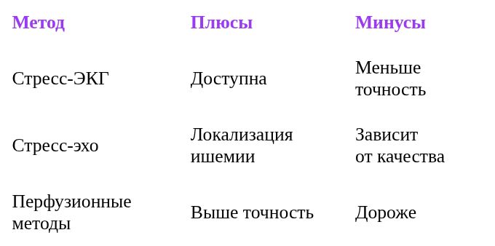
Нагрузочные тесты: сильные и слабые стороны
Краткое сравнение помогает выбрать метод, если нужно подтвердить ишемию или оценить ее клиническую значимость.
Чем выше диагностическая точность метода, тем больше его ценность при сомнительной ЭКГ и исходных изменениях сердца.
Обобщение клинических подходов к функциональной диагностике ИБС.
15

Slide 16

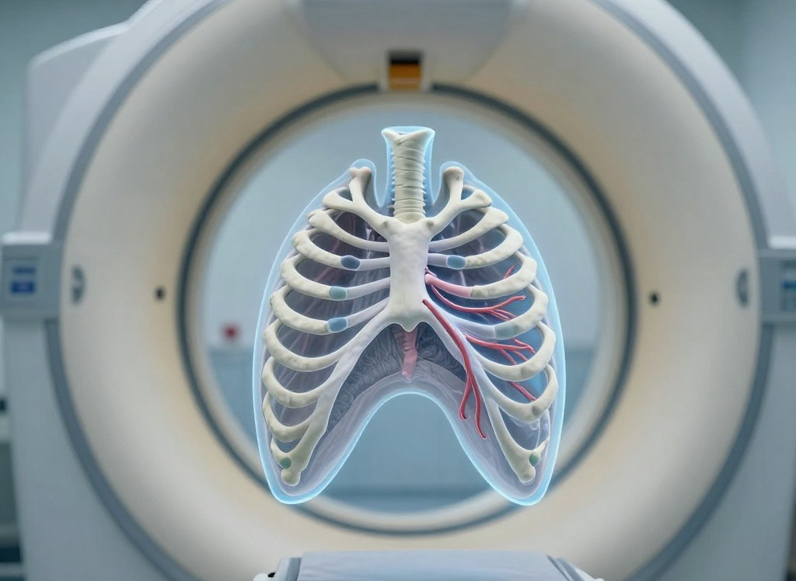
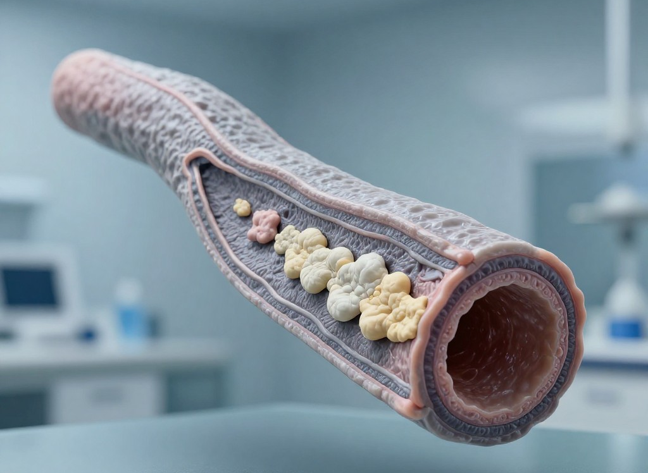
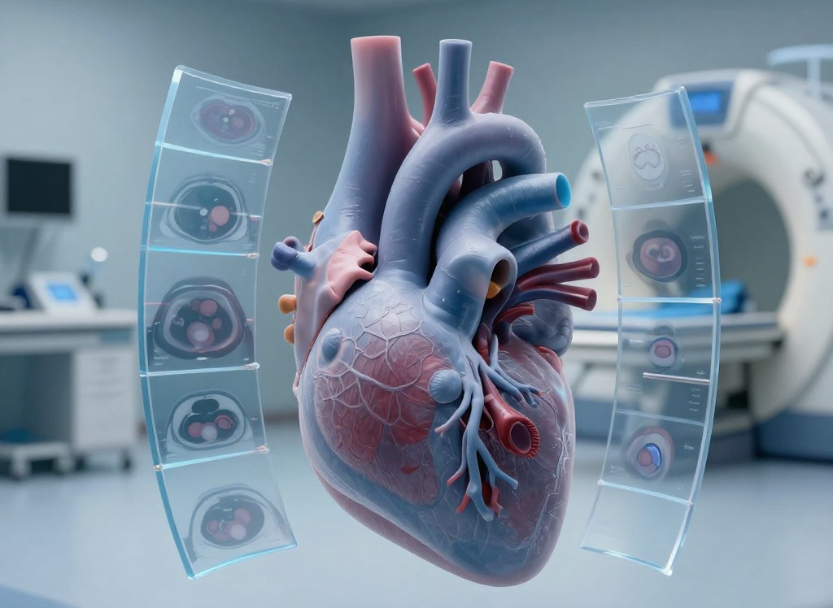
КТ коронарных артерий
Когда боль не укладывается в привычный шаблон
Видно не только просвет, но и стенку сосуда
Быстрое исключение серьезной причины
Пациент описывает дискомфорт в груди, но картина не выглядит типичной для стенокардии. В такой ситуации КТ коронарных артерий помогает увидеть анатомию сосудов и быстрее понять, есть ли значимый стеноз.
Исследование показывает кальциноз и атеросклеротические бляшки, даже если сужение еще не критическое. Это особенно полезно, когда нужно оценить ранние изменения и выбрать дальнейшую тактику наблюдения.
При низкой или промежуточной вероятности ИБС КТ часто позволяет уверенно исключить значимое поражение коронарных артерий. Для пациента это означает более быстрый ответ и меньше лишних инвазивных процедур.
16

Slide 17
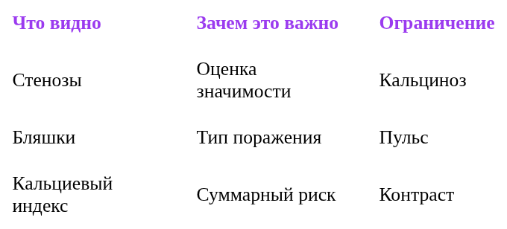
КТ коронарных артерий: что показывает исследование
Метод оценивает не только наличие сужения, но и структуру атеросклеротического поражения, что помогает точнее выбрать дальнейшую тактику.
Главное преимущество метода — высокая отрицательная прогностическая ценность; основные ограничения связаны с качеством изображения и использованием контраста.
Стандартные возможности коронарной КТ в кардиологической практике.
17

Slide 18


В этих ситуациях метод часто позволяет избежать ненужной инвазивной ангиографии и быстрее перейти к понятному плану ведения.
2
ключевых сценария, когда коронарная КТ помогает быстрее снять диагностические сомнения: нетипичная боль и неубедительные нагрузочные тесты.
Клинические показания к коронарной КТ в диагностике ИБС.
18

Slide 19
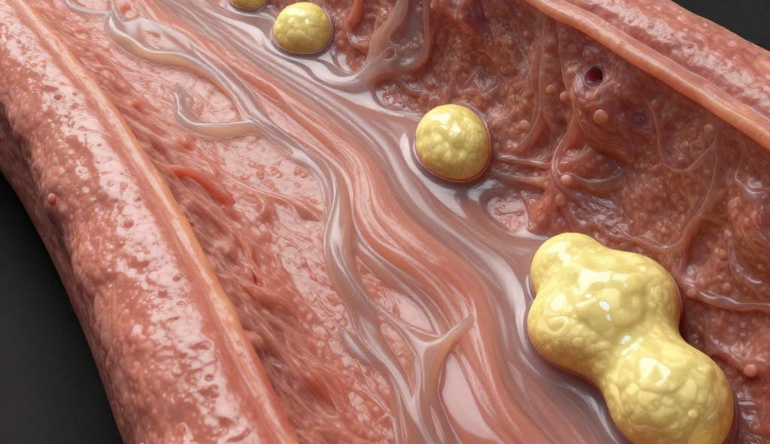
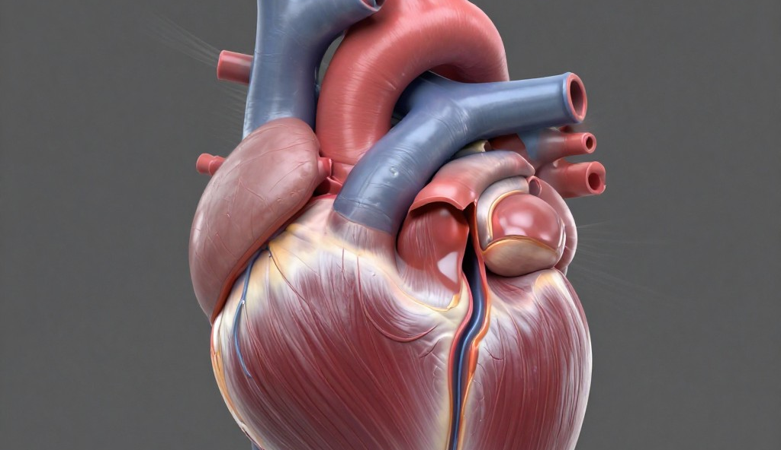
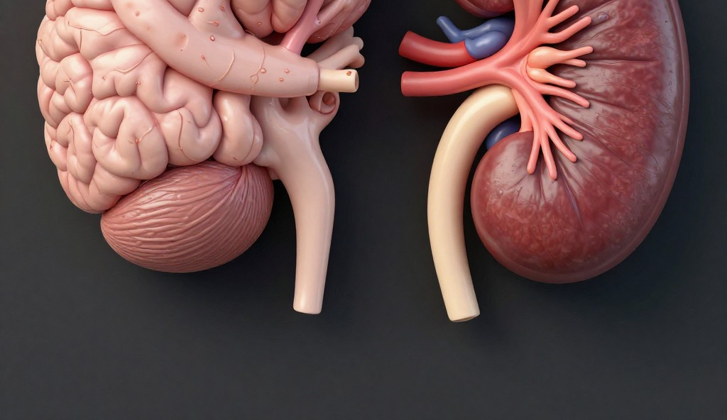
Гипертоническая болезнь: почему она опасна
Сосуды под постоянным давлением
Сердце работает с перегрузкой
Поражаются не только сердце и мозг
Хронически повышенное давление повреждает внутреннюю выстилку сосудов и делает атеросклероз более активным. Со временем артерии теряют эластичность, а кровоток становится менее устойчивым к нагрузке.
Левому желудочку приходится преодолевать большее сопротивление при каждом сокращении. Это приводит к утолщению миокарда, ухудшению расслабления сердца и постепенному снижению его резервов.
Гипертония увеличивает риск инсульта, инфаркта, хронической болезни почек и сердечной недостаточности. Поэтому это не просто цифры на тонометре, а системная сосудистая проблема.
19

Slide 20

Жалобы при гипертонии
Может не быть симптомов
Неспецифические жалобы
Повод для проверки
У многих людей повышенное давление долго никак не ощущается. Именно поэтому нормальное самочувствие не должно успокаивать, если есть факторы риска или семейная история гипертонии.
Возможны головная боль, шум в ушах, мелькание мушек перед глазами, сердцебиение, одышка и утомляемость. Эти признаки сами по себе не подтверждают диагноз, но требуют измерения давления.
Носовые кровотечения, эпизоды слабости или дискомфорта в груди тоже заставляют проверить давление. Важнее всего не разовый эпизод, а повторяющиеся высокие значения.
20

Slide 21





Ключевые правила измерения давления
Покой перед измерением
Обе руки
Перед измерением нужно спокойно посидеть 5 минут, не разговаривать и не скрещивать ноги. Это снижает влияние стресса и позволяет получить значение, близкое к обычному уровню давления.
Первичную оценку выполняют на обеих руках: это помогает заметить значимую разницу между сторонами. В дальнейшем ориентируются на руку с более высокими цифрами и повторяют измерения в сопоставимых условиях.
Правильная манжета
Домашний и суточный контроль
Размер манжеты должен соответствовать окружности плеча, иначе результаты будут искажены. Слишком узкая манжета завышает давление, а слишком широкая может его занижать, особенно у пациентов с избыточной массой тела.
Для оценки важны средние значения из повторных измерений, а не один случайный эпизод. Домашний контроль и СМАД помогают выявить маскированную и ночную гипертензию, которую не видно на приёме.
21

Slide 22
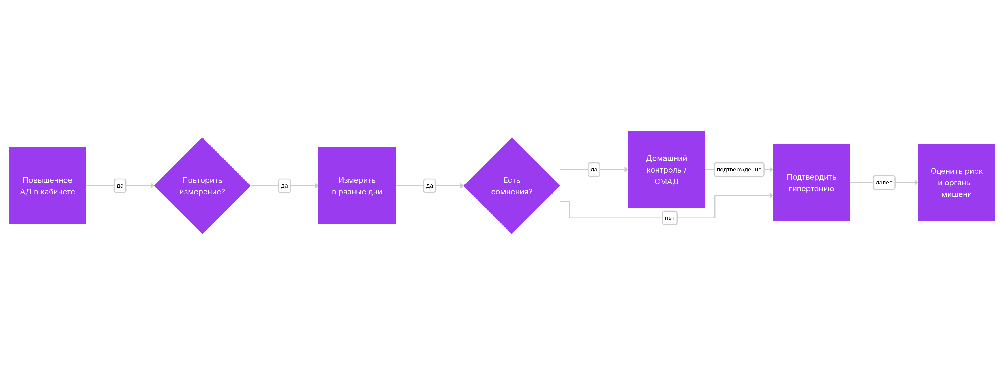
Как подтверждают гипертоническую болезнь
Алгоритм основан на повторных офисных измерениях, домашнем контроле и суточном мониторировании артериального давления, затем — на оценке риска и поражения органов-мишеней.
22

Slide 23
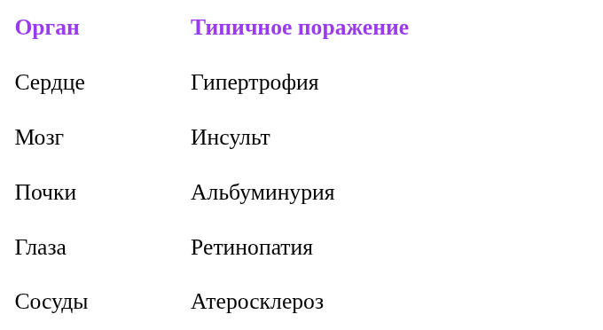
Органы-мишени при гипертонии
Повышенное давление постепенно повреждает сердце, мозг, почки, глаза и сосуды. Таблица показывает, какие изменения чаще всего ищут при обследовании.
Даже без жалоб уже могут формироваться изменения, которые повышают долгосрочный риск осложнений и влияют на тактику лечения.
Клиническая логика оценки поражения органов-мишеней при артериальной гипертензии
23

Slide 24
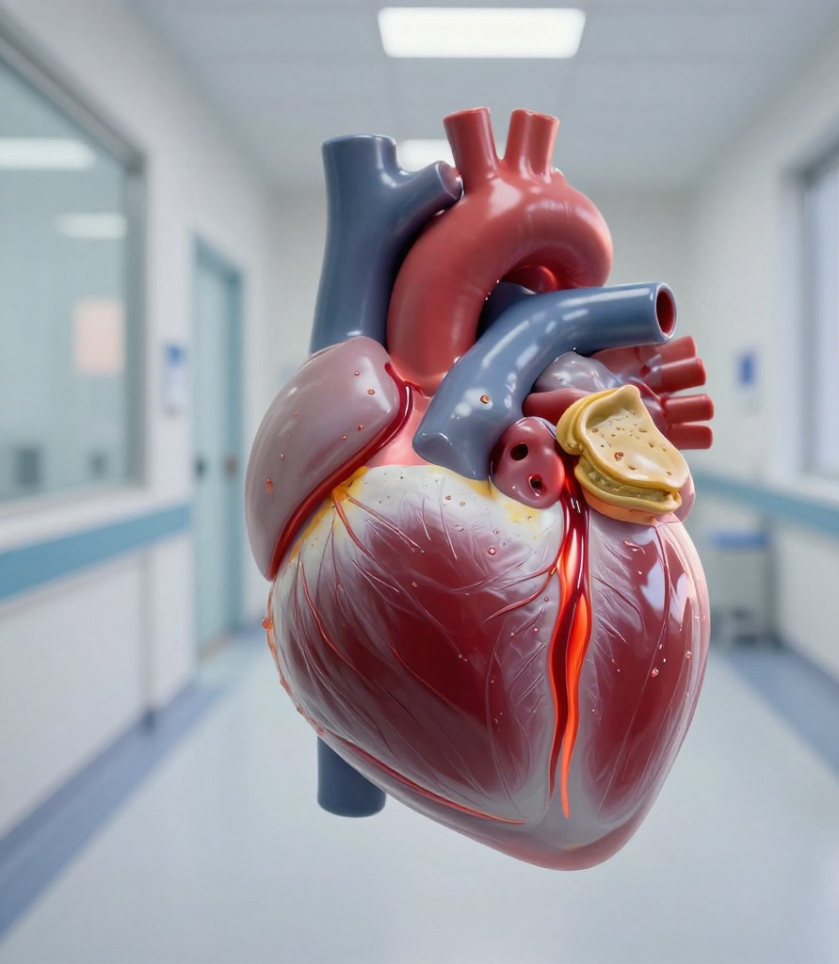
Почему гипертония усиливает ишемию
Больше работы для сердца
Высокое давление увеличивает нагрузку на левый желудочек, поэтому миокарду требуется больше кислорода. При уже суженных коронарных артериях это быстрее провоцирует ишемию, особенно при физическом или эмоциональном напряжении.
Быстрее растут бляшки
Постоянное повреждение сосудистой стенки ускоряет эндотелиальную дисфункцию и атеросклероз. На этом фоне бляшки становятся более значимыми, а просвет артерий сужается быстрее, чем при изолированном повышении холестерина.
Выше риск осложнений
Когда гипертония сочетается с дислипидемией, риск инфаркта и сердечной недостаточности заметно возрастает. Поэтому контроль давления — не отдельная задача, а часть профилактики коронарных событий.
24

Slide 25
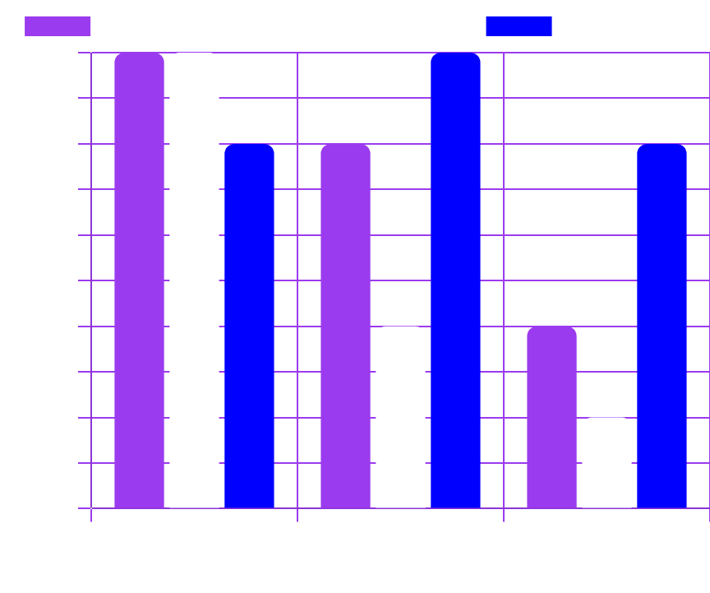
Три состояния, один сосудистый риск
Все три состояния редко существуют изолированно: они усиливают друг друга через воспаление, повреждение эндотелия и ускорение атеросклероза.
Наиболее опасно сочетание факторов: при общем росте риска страдают сердце, мозг и почки одновременно.
Синтез клинических механизмов сердечно-сосудистого риска; схематическая визуализация
25

Slide 26






Что проверить на старте
Базовые анализы
Поиск причин
Начинают с липидограммы, глюкозы или HbA1c, креатинина с расчётом СКФ, калия, натрия, АЛТ, АСТ, общего анализа крови и мочи. Эти тесты дают основу для оценки риска и сопутствующих состояний.
Если холестерин или давление повышены, важно исключить вторичные причины. Часто дополнительно проверяют ТТГ, альбуминурию и признаки поражения почек, поскольку такие находки меняют интерпретацию результатов.
Оценка сердца
Уточняющие методы
ЭКГ и эхокардиография помогают увидеть признаки перегрузки, гипертрофии и нарушения сократимости. Они особенно полезны, если есть одышка, боли в груди, перебои или длительная гипертония.
При подозрении на ишемию используют нагрузочные тесты и КТ коронарных артерий. Выбор зависит от симптомов, вероятности ИБС и исходной информативности ЭКГ, чтобы не назначать лишние процедуры.
26

Slide 27





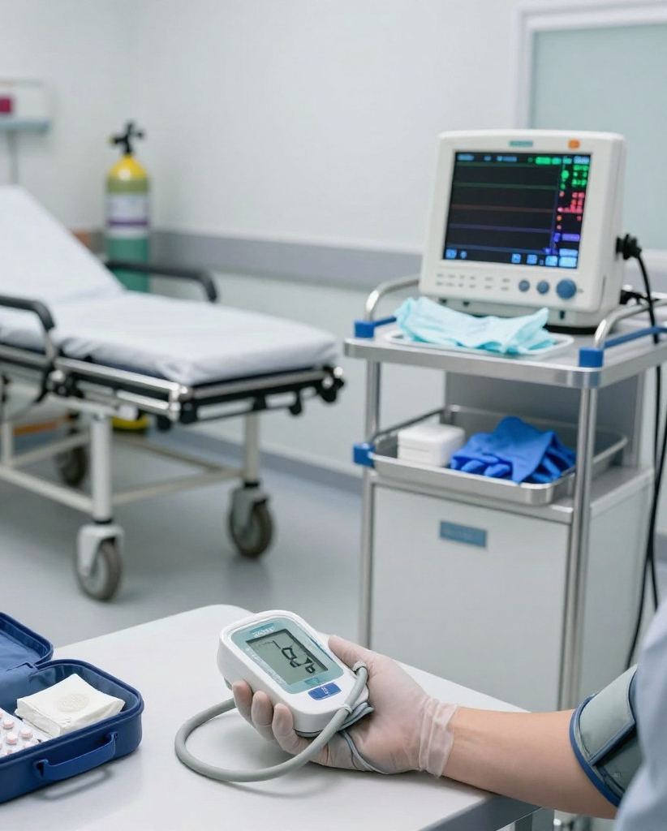
Когда нельзя откладывать помощь
Боль в груди
Одышка и пот
Внезапная давящая или жгучая боль за грудиной, особенно если она длится более 20 минут и сопровождается слабостью, требует немедленного обращения за неотложной помощью.
Выраженная одышка, холодный пот, тошнота или резкая слабость могут быть проявлением острого коронарного синдрома. Даже если боль не очень сильная, это повод для срочной оценки.
Неврологические симптомы
Очень высокое давление
Если внезапно возникает онемение, асимметрия лица, нарушение речи, зрения или координации, нужно немедленно вызывать скорую помощь. Так может проявляться инсульт.
Давление выше 180/120 мм рт. ст. в сочетании с симптомами — это неотложная ситуация. Опасны головная боль, одышка, боль в груди и признаки поражения органов-мишеней.
27

Slide 28
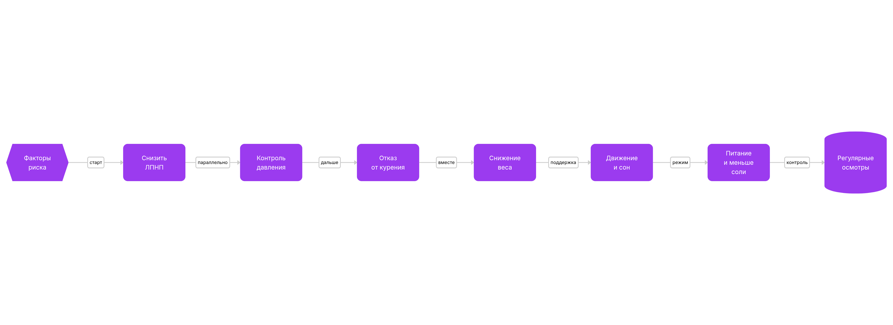
Профилактика: от риска к действиям
Последовательность шагов основана на контроле ключевых факторов сердечно-сосудистого риска и регулярном наблюдении у врача.
28

Slide 29

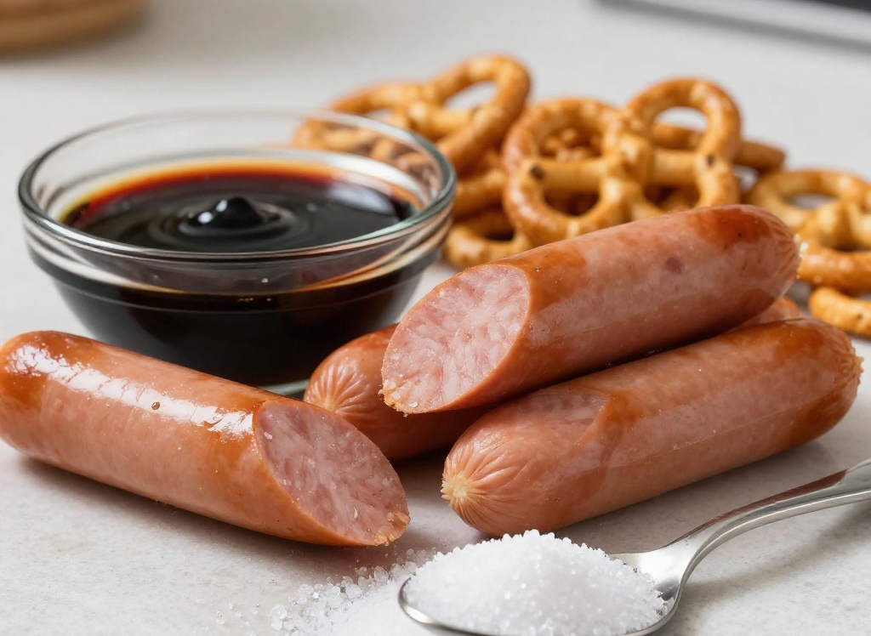
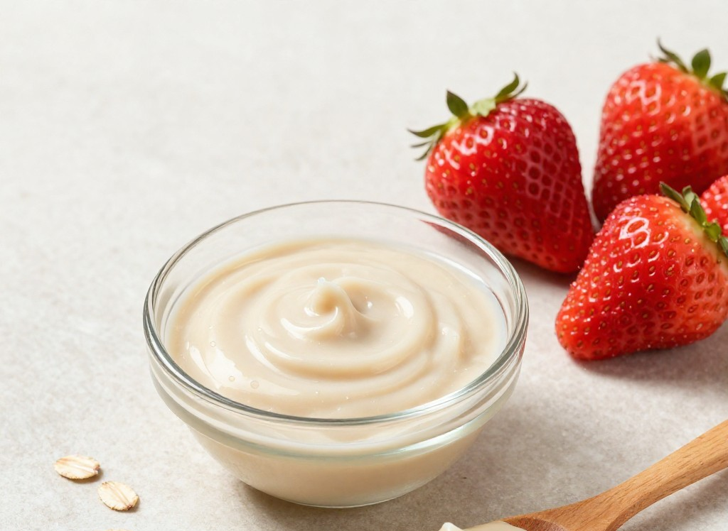
Как питаться, чтобы беречь сосуды
Тарелка без перегруза
Меньше скрытой соли
Полезные добавки к рациону
В основе — овощи, бобовые, рыба, цельные злаки и орехи. Такой рацион даёт больше клетчатки и меньше насыщенных жиров, поэтому помогает удерживать ЛПНП на более благоприятном уровне и делает питание сытным без лишней калорийности.
Колбасы, готовые соусы, снеки и фастфуд часто незаметно повышают суточное потребление соли. Если заменить их простыми блюдами и чаще готовить дома, легче контролировать давление и уменьшать задержку жидкости.
Растворимая клетчатка из овса, бобовых и фруктов помогает снижать ЛПНП, а растительные стерины усиливают этот эффект. Это не заменяет лечение, но хорошо дополняет привычки, которые реально работают в повседневной жизни.
29

Slide 30

Двигаться — значит лечить
Минимум на неделю
Ориентир для взрослых — не менее 150 минут умеренной аэробной нагрузки в неделю или 75 минут интенсивной. Это можно набрать ходьбой, велосипедом или плаванием, распределяя нагрузку на несколько дней.
Добавить силовые
Силовые тренировки полезно выполнять как минимум два раза в неделю. Они помогают сохранять мышечную массу, улучшают обмен веществ и дополняют аэробную нагрузку, особенно у людей с сидячей работой.
Начать с реального
Даже подъём по лестнице, короткие прогулки между парами и активные перерывы в течение дня имеют значение. Регулярность важнее идеального плана: небольшая, но постоянная активность заметно улучшает давление и липидный профиль.
30

Slide 31
Недостаток сна связан с более высоким давлением, набором веса и худшей переносимостью стресса — именно поэтому регулярный сон особенно важен при напряжённом преподавательском графике.
7–9 часов
сна в сутки помогают поддерживать сердечно-сосудистый риск под контролем.
Рекомендации American Academy of Sleep Medicine и American Heart Association по здоровому сну
31

Slide 32

Медикаментозная профилактика и контроль
Статины
Контроль давления
Антиагреганты по показаниям
Приверженность лечению
Это базовые препараты для снижения ЛПНП и профилактики инфаркта и инсульта. Эффект оценивают по липидограмме, а дозу подбирают так, чтобы достигать целевых значений без лишнего ожидания.
Антигипертензивная терапия защищает сердце, мозг и почки, уменьшая нагрузку на сосуды и миокард. Важно не только назначить препарат, но и регулярно проверять домашние показатели давления.
Такие препараты нужны не всем, а пациентам с подтверждённой ишемической болезнью сердца и в других конкретных клинических ситуациях. Самостоятельный приём без назначения повышает риск кровотечений.
Лечение работает только при регулярном приёме и плановом пересмотре схемы. Пациенту важно понимать цель каждого препарата, сроки контроля анализов и необходимость коррекции терапии у кардиолога.
32

Slide 33
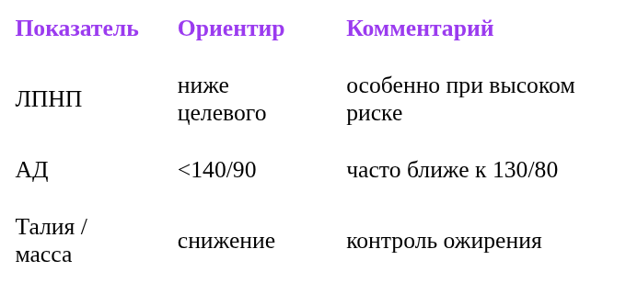
Целевые ориентиры для практики
Краткие ориентиры помогают пациенту и врачу быстро увидеть, что именно контролировать в первую очередь.
Главная цель — не один показатель, а одновременное снижение липидного и давления, плюс контроль веса.
Клинические рекомендации по дислипидемии и артериальной гипертензии
33

Slide 34




Ключевые звенья одного риска
Холестерин
Ишемия
Избыток ЛПНП откладывается в стенке артерий и запускает рост атеросклеротической бляшки. На этом этапе пациент часто ещё не чувствует никаких симптомов.
Когда бляшка сужает коронарную артерию, миокарду не хватает крови и кислорода. Тогда появляются стенокардия, одышка или другие признаки ишемии.
Давление
Раннее выявление
Хронически повышенное давление повреждает сосудистую стенку и ускоряет атеросклероз. Одновременно возрастает нагрузка на левый желудочек и риск сердечной недостаточности.
Чем раньше распознать жалобы и подтвердить диагноз липидограммой, ЭКГ, нагрузочными тестами или КТ коронарных артерий, тем ниже вероятность инфаркта и инсульта.
34

Slide 35

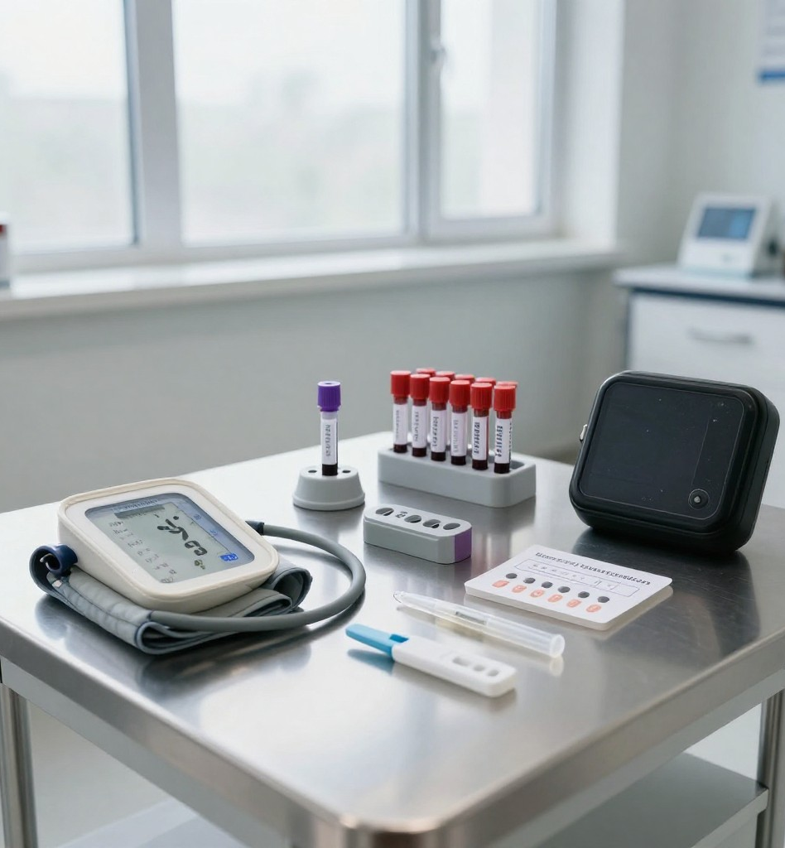
Профилактика и диагностика работают лучше всего вместе
Если вовремя заметить жалобы, проверить липиды и давление, а при необходимости уточнить состояние коронарных артерий, можно существенно снизить риск инфаркта, инсульта и сердечной недостаточности.

